Slide 1
期中考试情况汇报
90-100:11人（13%）
80-89:16人（19%）
70-79:16人（19%）
60-69:14人（17%）
60以下:26人（31%）
优秀人数（≥85分） 21人（优秀率 25%）
及格人数（≥60分） 57人（及格率 69%）

Slide 2
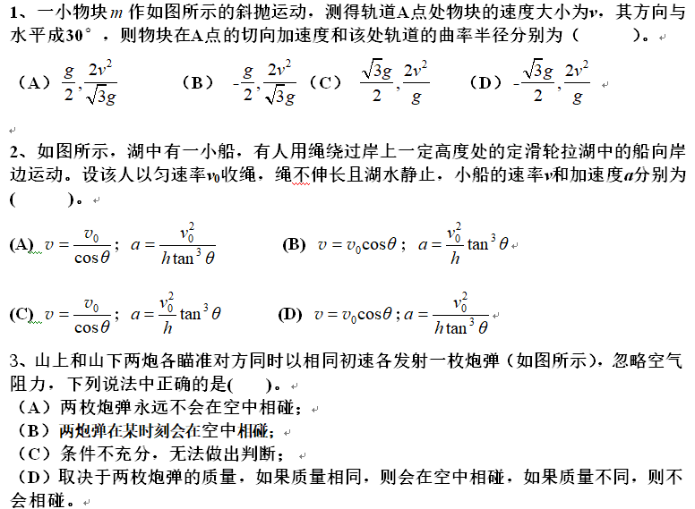
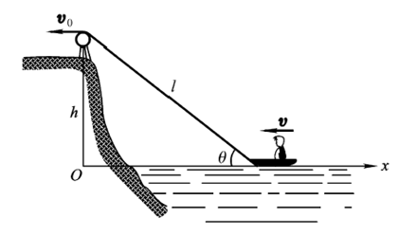
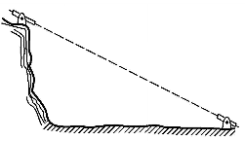
一、选择题（共20小题，每小题2分，共40分）
y
v
A
30°
o
x

Slide 3
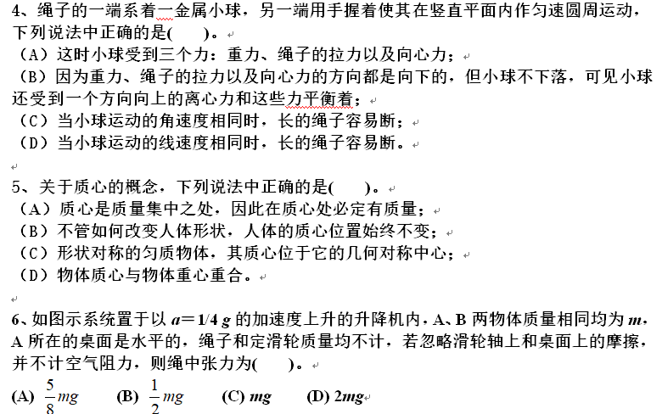
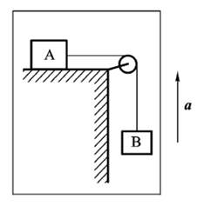

Slide 4
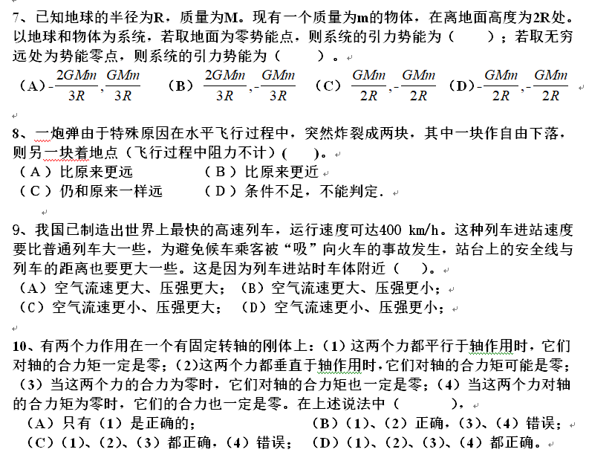

Slide 5
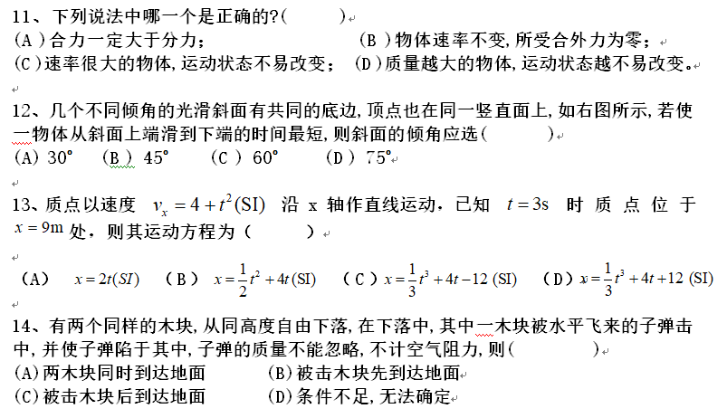
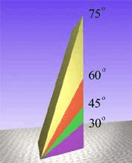

Slide 6
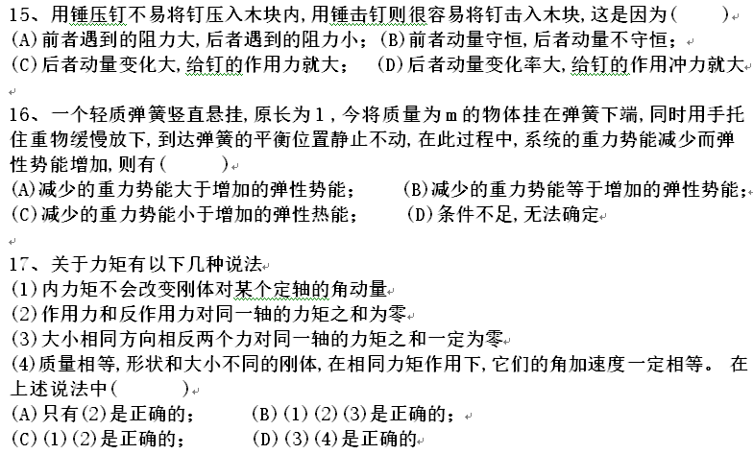

Slide 7
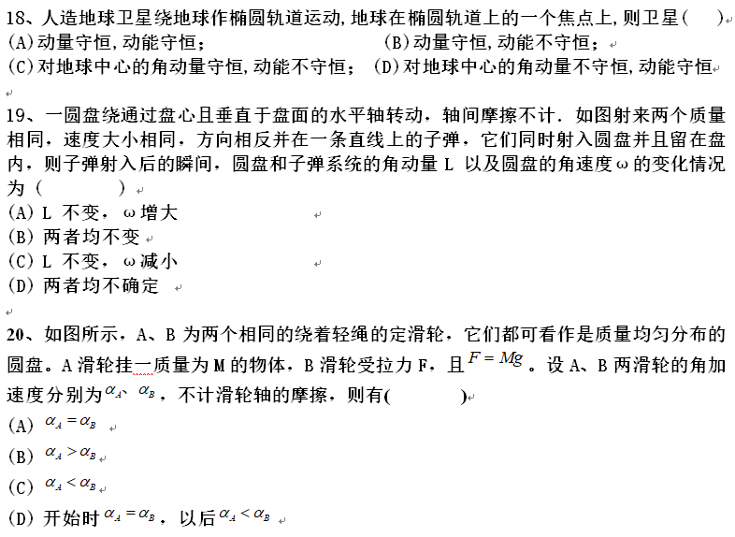
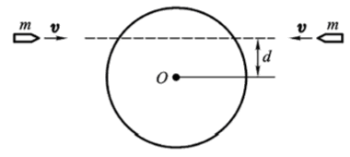
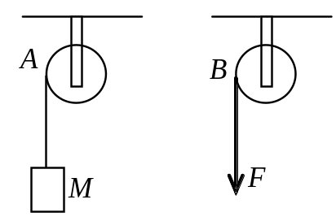

Slide 8

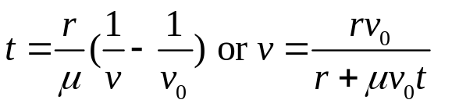
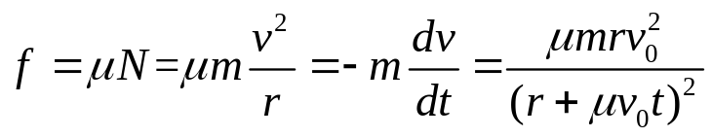
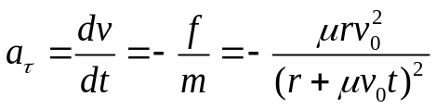
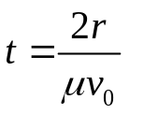
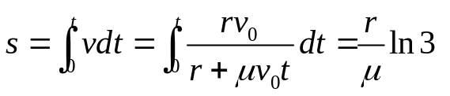
二、计算题（要求有适当的说明和中间过程，共4小题，每小题15分，共60分）
1、如图所示，光滑水平面上固定一半径为r的圆环形围屏，质量为m的滑块在圆环形围屏内以初速率v₀紧贴环形内壁转动，滑块与内壁间的摩擦系数为μ，求：
（1）任意时刻t时，滑块的速率；
（2）任意时刻t时，滑块与内壁间的摩擦力以及滑块的切向加速度；
（3）滑块的速率由υ₀变到
所需的时间和经历的程。
r

Slide 9
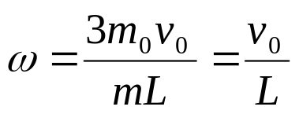
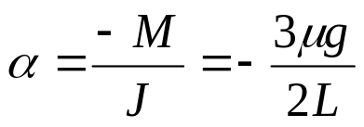
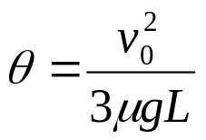
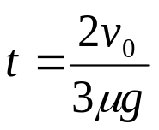
2、如图所示，长为L的均质细杆，质量为m，静止在水平面上，可绕通过左端O的竖直光滑轴转动。一质量为m₀= m/3的小球以速度v₀击杆于P点，并以速度v = v₀/3反弹回。设OP=3L/4，杆与水平面间的摩擦系数为μ。试求：
（1）杆开始转动时的角速度及杆转动时的角加速度；
（2）杆从开始转动到静止所转过的角度和经历的时间；
（3）如果将棒看成质量全部集中在质心上的质点，计算结果正确吗？并进行说明。
O
P
v₀
如果将棒看成质量全部集中在质心上的质点，计算结果不正确，因为刚体相对质心转动的部分能量没有考虑。

Slide 10

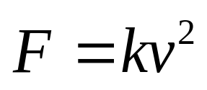
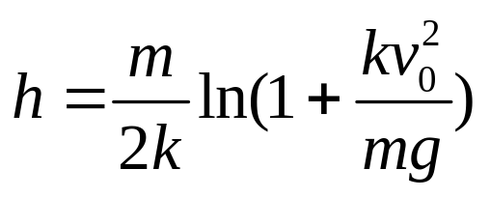
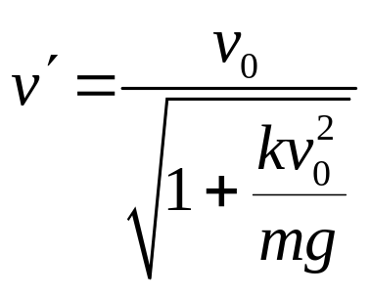
3，一质量为m物体自地球表面以速率 竖直上抛，假定空气对物体阻力的大小为 ，其中k为常量。
试求：（1）该物体上升的高度；（2）物体返回地面时速度的值（设重力加速度为常量g）

Slide 11

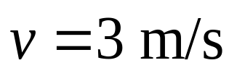


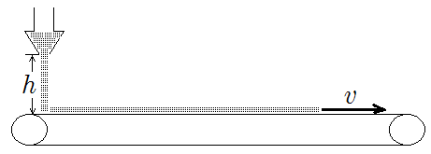
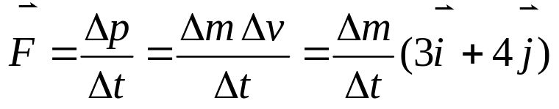
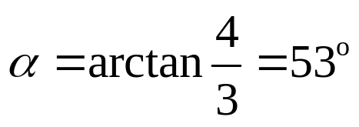
4、如图所示，晒盐场原盐从 高处的漏斗落到传输带上，传输带通过
的水平运行速率把原盐送出晒场，求原盐在落到传输带上时所受用力的方向。（ )
取

